Slide 1

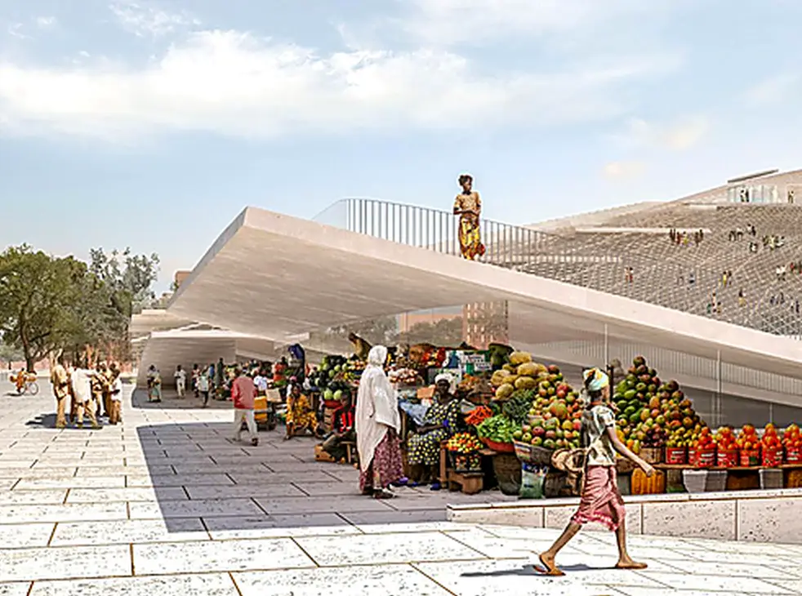
Raaga,
aperçu de la plateforme
OUAGDOUGOU 23/10/2026
Notes:
Bonjour à toutes et à tous. Je vous présente la plateforme Raaga, qui organise l'attribution des boutiques du futur marché et l'ouverture de son actionnariat aux citoyens. Nous verrons son fonctionnement, ses garanties, puis une courte démonstration. Une attention particulière est portée à la carte commerçant, qui conclut le parcours d'attribution.

Slide 2
Contexte
Contexte et enjeux
La plateforme répond à quatre objectifs, traduits dans ses règles.
Des marchés modernes en construction, avec des boutiques à attribuer
Associer les futurs occupants et les citoyens au projet
Une attribution équitable
La transparence des opérations et la traçabilité
Une protection contre la fraude et les intermédiaires
Raaga · Aperçu de la plateforme
2
Notes:
Le marché moderne est en construction et ses boutiques doivent être attribuées. Le projet associe les futurs occupants, mais aussi les citoyens qui peuvent en devenir actionnaires. La plateforme répond à quatre objectifs : une attribution équitable, la transparence, la traçabilité des fonds et la protection contre la fraude. Chacun de ces objectifs se retrouve dans les règles que nous allons voir.

Slide 3
Contexte
Le périmètre : deux démarches distinctes
La plateforme porte deux démarches qui ne se mélangent jamais.
Réserver une boutique
Devenir actionnaire avec RAAGA Invest
Choisir un emplacement, payer la caution puis l’avance
Signer le contrat et recevoir sa carte commerçant
Acheter des actions du marché
Recevoir une attestation et percevoir les dividendes
L’une ne donne aucun droit sur l’autre
Raaga · Aperçu de la plateforme
3
Notes:
La plateforme porte deux démarches qui ne se mélangent jamais. La première permet de réserver une boutique, de payer la caution puis l'avance, et de recevoir sa carte commerçant. La seconde, RAAGA Invest, permet d'acheter des actions du marché et de percevoir des dividendes. Réserver une boutique ne donne aucun droit sur les actions, et acheter des actions ne donne aucune priorité pour une boutique. Les fonds des deux démarches sont versés sur des comptes séparés.

Slide 4
Fonctionnement
Qui intervient
Au back-office, chaque profil n’a que les droits de son rôle.
Public : citoyens et entreprises, compte, réservation, souscription, suivi dans « Mon espace »
Profil | Rôle
Super administrateur | Comptes du back-office et sécurité, sans décision financière
Administrateur | Assistance, contenus du site, vérification d’identité
Régulateur | Saisit et soumet les paramètres, ne confirme jamais
Validateur | Confirme ou rejette, ouvre et clôture, attribue
Gestionnaire des sites et boutiques | Enregistre les sites et les boutiques, sans montant
Contrôleur des paiements | Contrôle les preuves de paiement, suit les remboursements
Agent de guichet | Vérifie et imprime les cartes, accueille au guichet
Principe des quatre yeux : l’un saisit, un autre valide
Raaga · Aperçu de la plateforme
4
Notes:
Côté public, les citoyens et les entreprises créent leur compte, réservent, souscrivent et suivent leur dossier dans « Mon espace ». Au back-office, chaque profil n'a que les droits de son rôle. Le régulateur saisit les paramètres et le validateur les confirme : c'est le principe des quatre yeux, l'un saisit et un autre valide. Les profils de support n'ont aucune décision financière.

Slide 5
Fonctionnement
Le parcours d’une réservation
La confirmation crée une pré-réservation ; le paiement de la caution la transforme en réservation.
Compte et identité
Choix sur le plan
Pré-réservation
Caution
Avance
Contrat
Attribution
Chaque étape a son délai, suivi automatiquement par la plateforme
Raaga · Aperçu de la plateforme
5
Notes:
Voici le parcours complet d'une réservation, de gauche à droite. Le citoyen crée son compte et fait vérifier son identité, puis choisit sa boutique sur le plan. La confirmation crée une pré-réservation à son nom ; le paiement de la caution la transforme en réservation. L'avance est payée avant la signature du contrat, et la boutique est alors attribuée. Chaque délai est suivi automatiquement par la plateforme.

Slide 6
Fonctionnement
Le plan des boutiques et la tarification
Le citoyen choisit sur un plan à jour, à des prix fixés selon une grille validée.
Un plan par niveau et par bloc, avec le pôle boucherie-poissonnerie
Chaque emplacement affiche son statut : disponible, réservé ou attribué
La grille tarifaire est fixée par le RÉGULATEUR
Elle ne s’applique qu’après confirmation par le VALIDATEUR
Loyer, caution et avance sont calculés automatiquement
R+3
R+2
R+1
Rez-de-chaussée
Coupe du bâtiment, par niveau
Raaga · Aperçu de la plateforme
6
Notes:
Le plan présente le marché par niveau et par bloc, ainsi que le pôle boucherie-poissonnerie. Chaque case indique le statut de l'emplacement, et un clic ouvre sa fiche. La grille tarifaire est saisie par le RÉGULATEUR et ne s'applique qu'après confirmation du VALIDATEUR. Le loyer, la caution et l'avance sont ensuite calculés automatiquement pour chaque emplacement.

Slide 7
Fonctionnement
L’équité de l’attribution
Personne ne passe devant un autre, et personne ne cumule les boutiques.
Premier arrivé, premier servi, sans tirage au sort
Une limite par type d’emplacement et par personne
La limite est contrôlée sur le numéro de la pièce d’identité
Une liste d’attente pour chaque boutique déjà réservée
Une boutique libérée revient au premier inscrit
Boutique libérée
Premier inscrit
Liste d’attente
Raaga · Aperçu de la plateforme
7
Notes:
L'attribution suit la règle du premier arrivé, premier servi, sans tirage au sort ni priorité. Une limite par type d'emplacement et par personne évite qu'une même personne réserve plusieurs boutiques du même type ; elle est contrôlée sur la pièce d'identité. Quand une boutique est déjà réservée, on peut s'inscrire sur sa liste d'attente. Si le paiement n'arrive pas dans le délai, la boutique revient automatiquement au premier inscrit.

Slide 8
Investissement et paiements
RAAGA Invest
RAAGA Invest ouvre l’actionnariat du marché aux citoyens.
Prix de l’action et objectif de collecte fixés par le RÉGULATEUR
Des engagements à accepter avant tout paiement
Actions gelées si l’identité n’est pas validée dans le délai
Dividendes décidés par l’assemblée générale et versés aux actionnaires
Aucun droit ni priorité sur les boutiques
Souscrire
Payer
Recevoir son attestation
Identité non validée dans le délai : actions gelées, sans perte des dividendes
Raaga · Aperçu de la plateforme
8
Notes:
RAAGA Invest ouvre l'actionnariat du marché aux citoyens. Le prix de l'action et l'objectif de collecte sont fixés par le RÉGULATEUR et confirmés par le VALIDATEUR. Avant de payer, le souscripteur accepte des engagements, notamment que le rendement n'est pas garanti. Si son identité n'est pas validée dans le délai, ses actions sont gelées, sans perdre les dividendes.

Slide 9
Investissement et paiements
Paiements et identité
Plusieurs moyens de paiement, et une identité vérifiée sur pièce.
Des comptes séparés pour la location et pour l’investissement
Aucun numéro de carte bancaire saisi ni conservé par la plateforme
Moyens de paiement
Pièces d’identité
Mobile Money
CNIB
Carte bancaire
CIB-AES
Virement
Passeport
Guichet
RCCM et IFU
Raaga · Aperçu de la plateforme
9
Notes:
La plateforme prévoit plusieurs moyens de paiement : Mobile Money, carte bancaire, virement et guichet. Leur mise en service dépend des conventions avec les opérateurs. Chaque paiement est versé sur le compte de location ou sur le compte d'investissement, sans mélange possible. Le paiement par carte se fait sur la page sécurisée de l'opérateur : la plateforme ne demande ni ne conserve aucun numéro de carte. L'identité est vérifiée sur pièce, et les preuves de virement sont contrôlées avant validation.

Slide 10
Carte et back-office
Les cartes plusieurs types (personnels, investisseurs, commerçants)
La carte commerçant est l’aboutissement du parcours.
Délivrée après l’attribution et la validation de l’identité
Consultable dans « Mon espace », imprimée au guichet
Vérifiable par QR code, prévue pour la lecture aux portiques
Révocable, puis réémise en cas de perte
Attribution
Carte émise
Impression au guichet
Lecture prévue aux portiques
Raaga · Aperçu de la plateforme
10
Notes:
La carte commerçant est l'aboutissement du parcours. Elle est délivrée lorsque la boutique est attribuée et que l'identité est validée. Le commerçant la consulte dans « Mon espace », et l'agent de guichet l'imprime après avoir vérifié sa pièce d'identité. Son QR code permet de la vérifier ; elle est prévue pour la lecture aux portiques, dont l'installation accompagnera l'ouverture du marché. En cas de perte, elle est révoquée puis réémise avec un nouveau code.

Slide 11
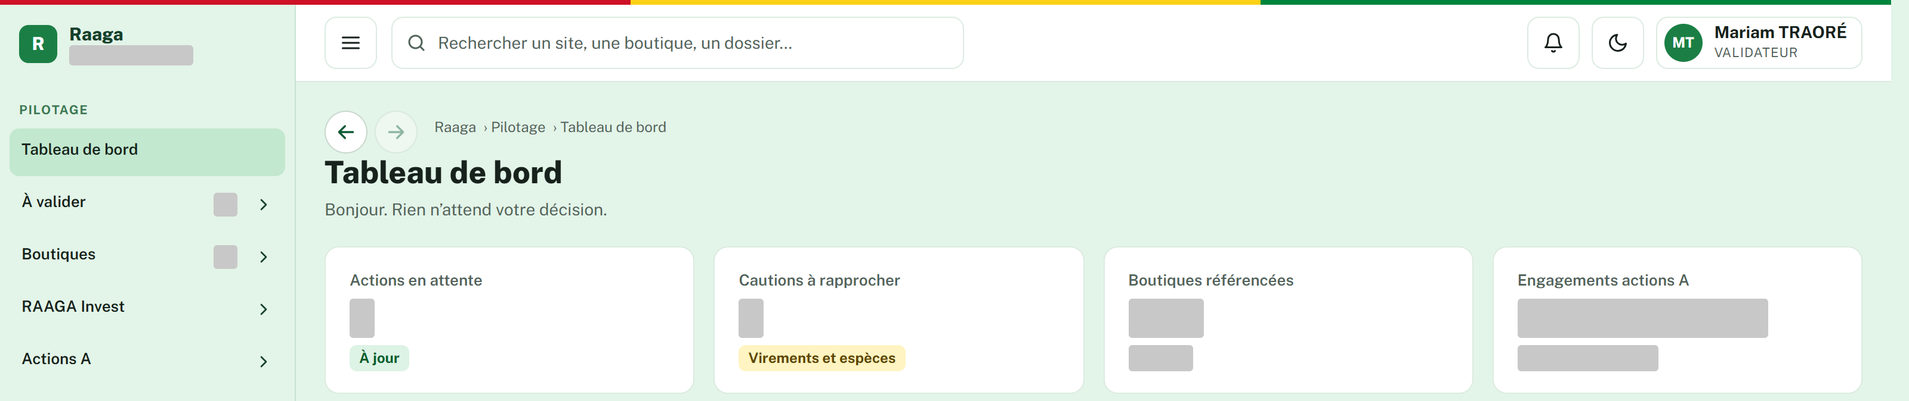
Carte et back-office
Le back-office
Aucune demande ne se perd, et aucune action ne passe sans trace.
Tableau de bord du profil validateur
Un tableau de bord par profil · rubriques « À valider » · journal d’audit · exports · double authentification
Données fictives de démonstration
Raaga · Aperçu de la plateforme
11
Notes:
Chaque agent dispose d'un tableau de bord adapté à son profil. Les décisions en attente apparaissent dans les rubriques « À valider », ce qui évite qu'une demande soit oubliée. Toute action d'un agent est inscrite au journal d'audit : qui, quoi et quand. Les listes peuvent être exportées pour le suivi, et chaque agent se connecte avec une double authentification.

Slide 12
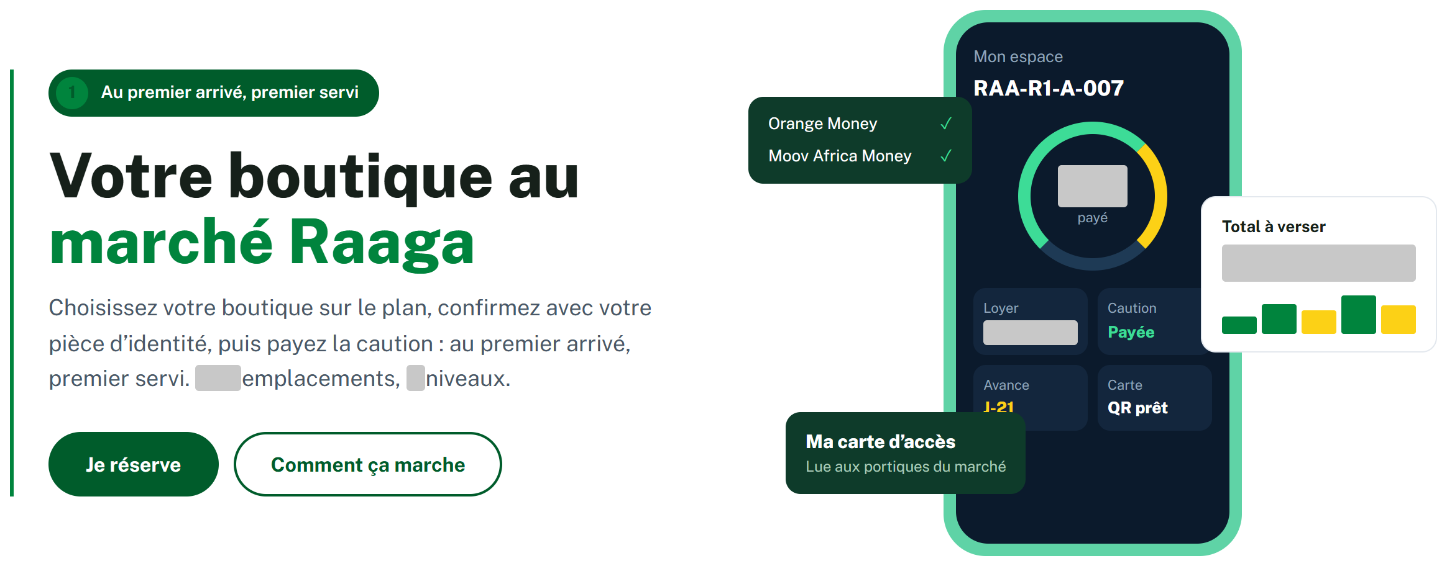
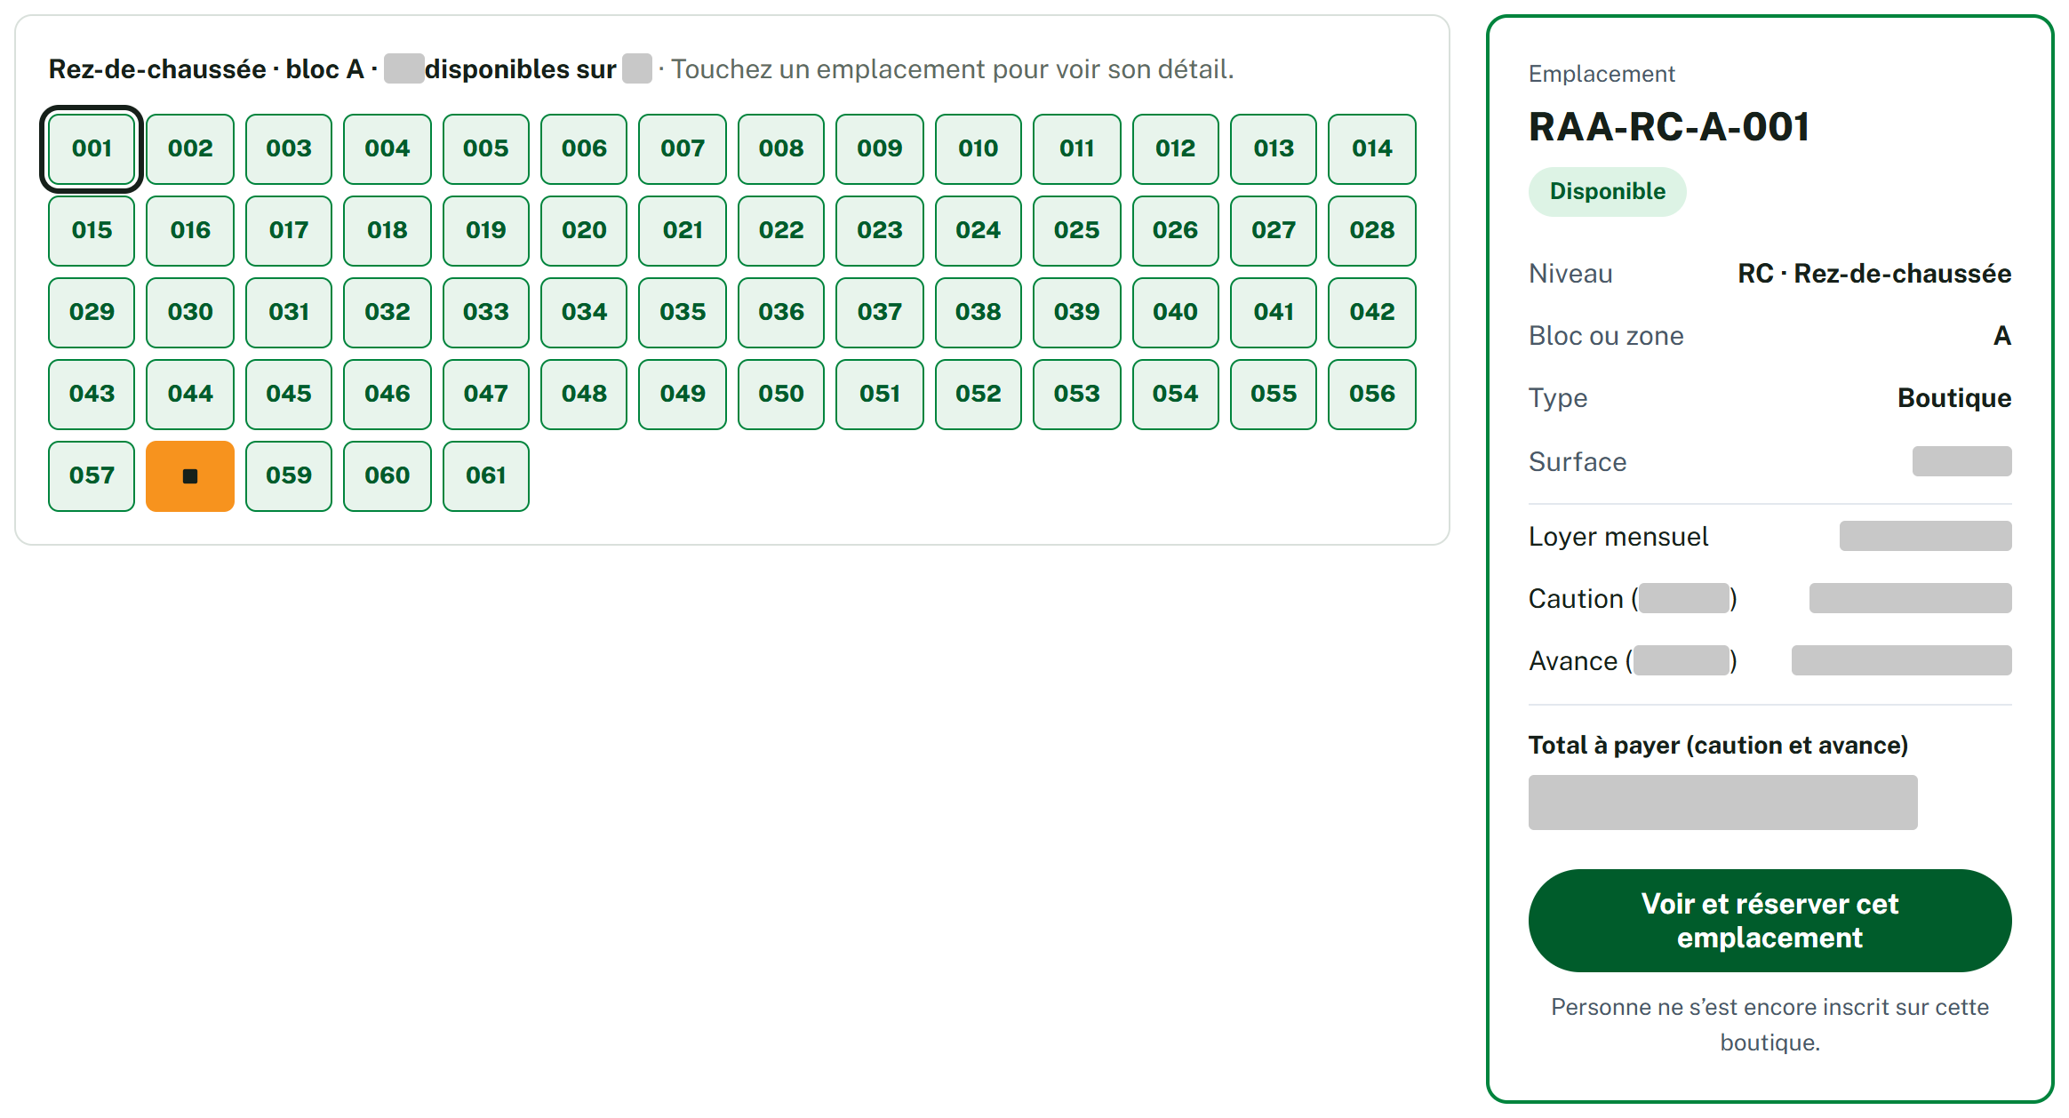
Démonstration
Démonstration : le site public
Accueil du site public
Plan des boutiques et fiche de l’emplacement choisi
Données fictives de démonstration
Raaga · Aperçu de la plateforme
12
Notes:
Voici le site public tel qu'il fonctionne aujourd'hui, sur des données fictives ; les montants et les prix sont masqués. À gauche, l'accueil présente la démarche et rappelle la règle du premier arrivé, premier servi. À droite, le plan des boutiques : chaque case indique le statut de l'emplacement, et la fiche détaille l'emplacement choisi. Je peux vous montrer ces écrans en direct.

Slide 13
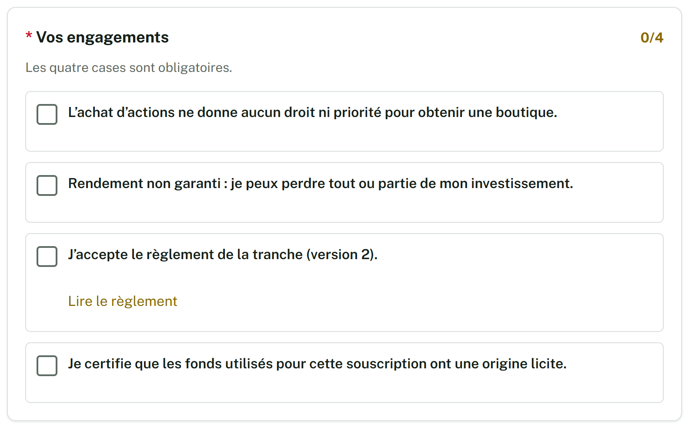
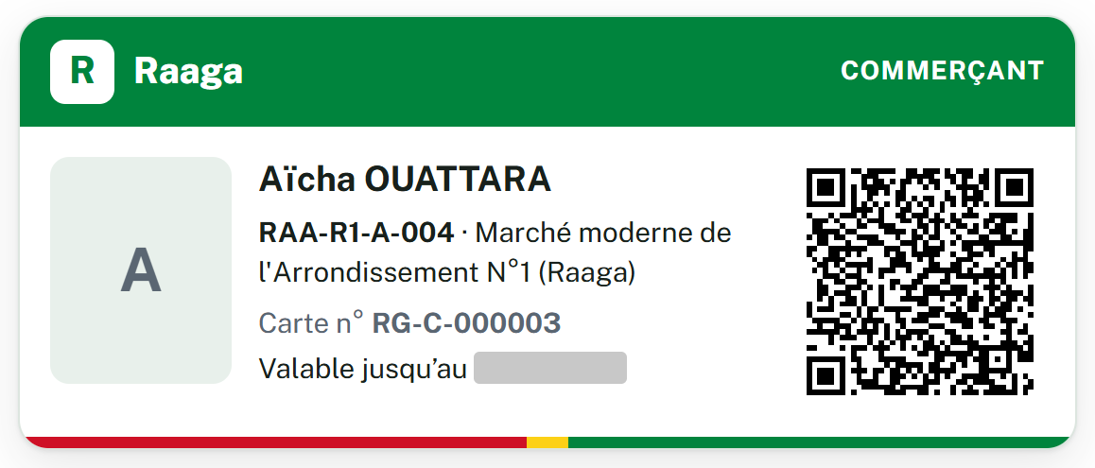
Démonstration
Démonstration : souscription et carte
Carte d’un commerçant fictif
Souscription d’actions : les engagements à accepter
Données fictives de démonstration
Raaga · Aperçu de la plateforme
13
Notes:
À gauche, la souscription d'actions : le citoyen doit accepter chaque engagement avant de payer. À droite, la carte d'un commerçant fictif, telle qu'elle apparaît dans « Mon espace », avec son QR code. C'est cette carte que l'agent de guichet imprime après avoir vérifié la pièce d'identité. Je peux, si vous le souhaitez, dérouler ce parcours en direct.

Slide 14
Bilan
Prochaines étapes
Deux chantiers restent devant nous.
Envoi des SMS
Carte dans le téléphone
Codes de connexion et alertes envoyés aux citoyens par un opérateur
La carte commerçant ajoutée au portefeuille du téléphone
Raaga · Aperçu de la plateforme
14
Notes:
Deux chantiers restent devant nous. Le premier est le raccordement d'un opérateur SMS : il permet aux citoyens de recevoir leur code de connexion et les alertes sur leur dossier. Le second est la carte commerçant dans le portefeuille du téléphone, pour la présenter aux portiques sans support imprimé.

Slide 15
Bilan
Conclusion et questions
Équité : les mêmes règles pour tous, appliquées automatiquement
Transparence : le statut des boutiques et l’avancement sont publics
Traçabilité : chaque paiement et chaque décision sont enregistrés
Lutte contre la fraude : identité vérifiée, cartes contrôlées
Merci. Questions ?
Raaga · Aperçu de la plateforme
15
Notes:
Pour conclure, la plateforme apporte d'abord l'équité : les mêmes règles s'appliquent à tous, automatiquement. Elle apporte la transparence, puisque le statut des boutiques et l'avancement sont publics, et la traçabilité de chaque paiement et de chaque décision. Elle limite enfin la fraude grâce à l'identité vérifiée, aux cartes contrôlées et au refus de tout paiement à une personne. Je vous remercie de votre attention et je suis à votre disposition pour vos questions.

